Slide 1
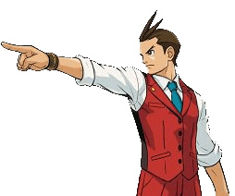
AKHLAQ 8 : LEÇON 14
TOHMAT ACCUSATION
Réalisé par l’équipe de shia974.fr
Approuvé par Moulla Nissar

Slide 2
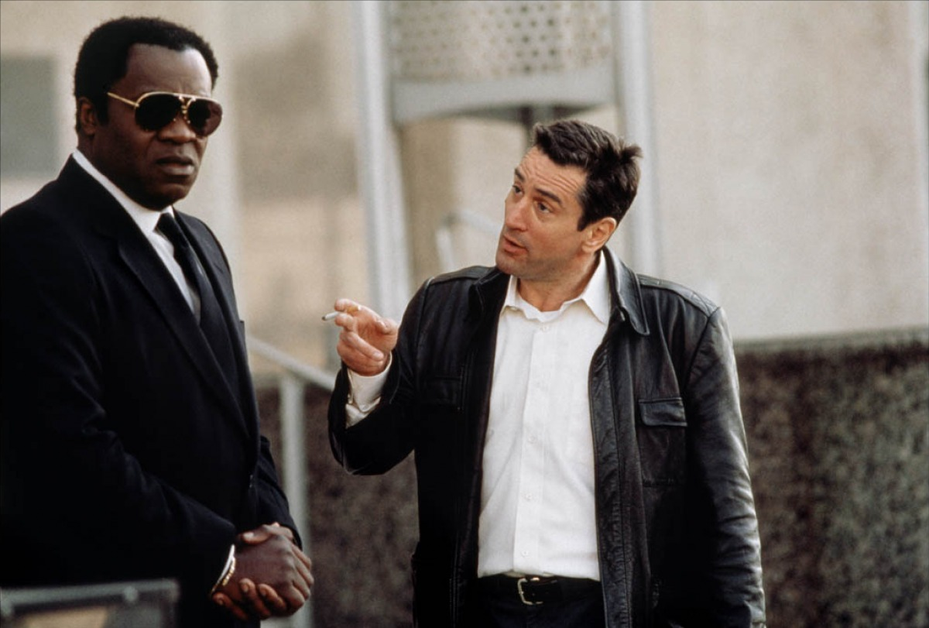
Tohmat désigne l’acte d’accuser autrui d’avoir fait quelque chose sans preuve exacte. C’est une forme grave de médisance.

Slide 3
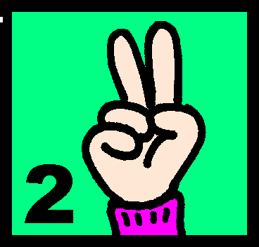
Deux termes désignent la médisance : le premier est GHÎBAT et le deuxième TOHMAT.

Slide 4
Lorsqu’on parle de quelqu’un et ce qu’on en dit est VRAI, il s’agit alors de GHÎBAT. Lorsqu’on parle de quelqu’un et ce qu’on en dit est FAUX, il s’agit alors de TOHMAT.
GHIBAT
VRAI
FAUX
TOHMAT

Slide 5
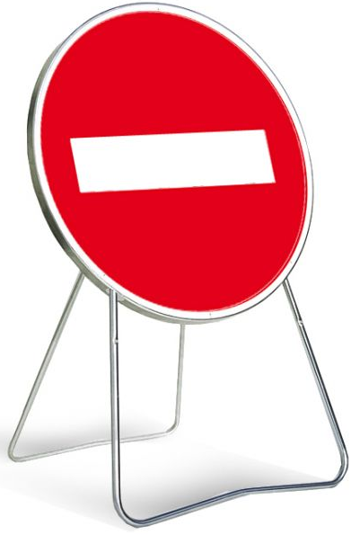
TOHMAT COMME GHÎBAT SONT HARÀM (INTERDITS)

Slide 6
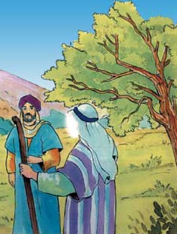
Le Saint Prophète (s) a dit : "Ô Abou Zar, gardez-vous de médire car c’est pire que l’adultère… Après avoir commis l’adultère, si quelqu’un se repent, Allah le pardonne, mais celui qui médit ne pourra être pardonné que s’il a été pardonné par celui dont il a dit du mal."

Slide 7
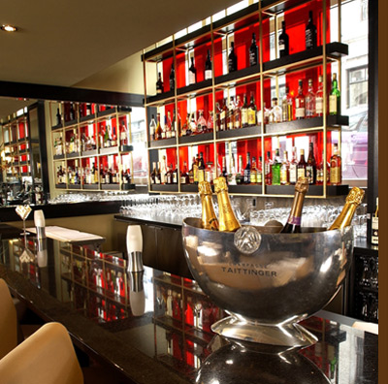
Imaginez que vous voyez quelqu’un que vous connaissez, entrer dans un bar (là où les gens vont boire de l’alcool). Si vous dites de lui qu’il boit, alors vous avez commis un Tohmat.

Slide 8
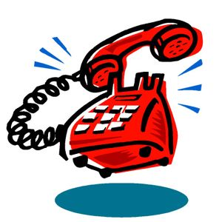
Comment savez-vous qu’il a bu ? Il peut être tombé en panne et entré dans le bar pour utiliser le téléphone, ou pour demander sa route.

Slide 9
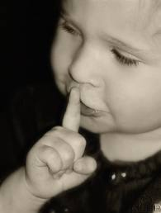
Dans l’Islam, on doit toujours accorder le bénéfice du doute aux autres. Même si quelqu’un a effectivement fait quelque chose de mal, vous devez le cacher aux autres et ne pas le propager.

Slide 10
Comment prendriez-vous le fait que Allah divulgue au monde entier le mal que vous ou moi avons accompli? Nous commettons tous des péchés à un moment ou à un autre. Si Allah peut cacher nos fautes, nous devons aussi cacher celles des autres.

Slide 11
Dans le Saint Qur'an Sourate 49 ayat 12, Allah nous dit : « Et n'espionnez pas ; et ne médisez pas les uns des autres. L'un de vous aimerait-il manger la chair de son frère mort ? »

Slide 12
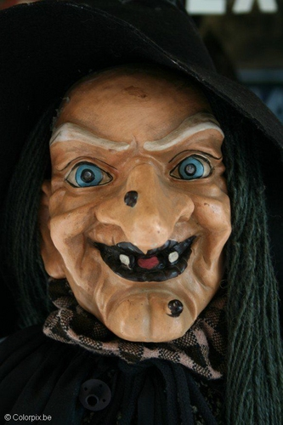
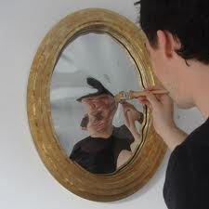
Cela veut dire que la médisance est aussi mauvaise que le fait de manger la chair d’un frère décédé. Une fois que quelqu’un que vous connaissez, càd votre frère ou votre sœur en Islam, a fait quelque chose de mal, il a cassé sa réputation.

Slide 13
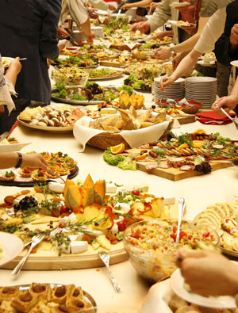
En dévoilant aux autres ce qu’il a fait, vous vous en réjouissez à ses dépens. C’est comme si vous mangiez et faisiez un festin à l’occasion de sa réputation qu’il a déjà détruite.

Slide 14
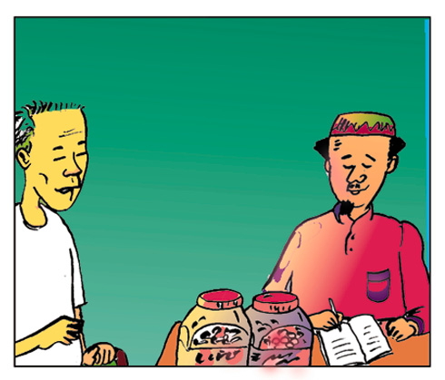
Du temps des premiers Imams, il existait deux hommes : Haroun et Khalid. Un jour, Khalid se mit à raconter des méchancetés sur Haroun. Il répandait des mensonges autour de lui.

Slide 15
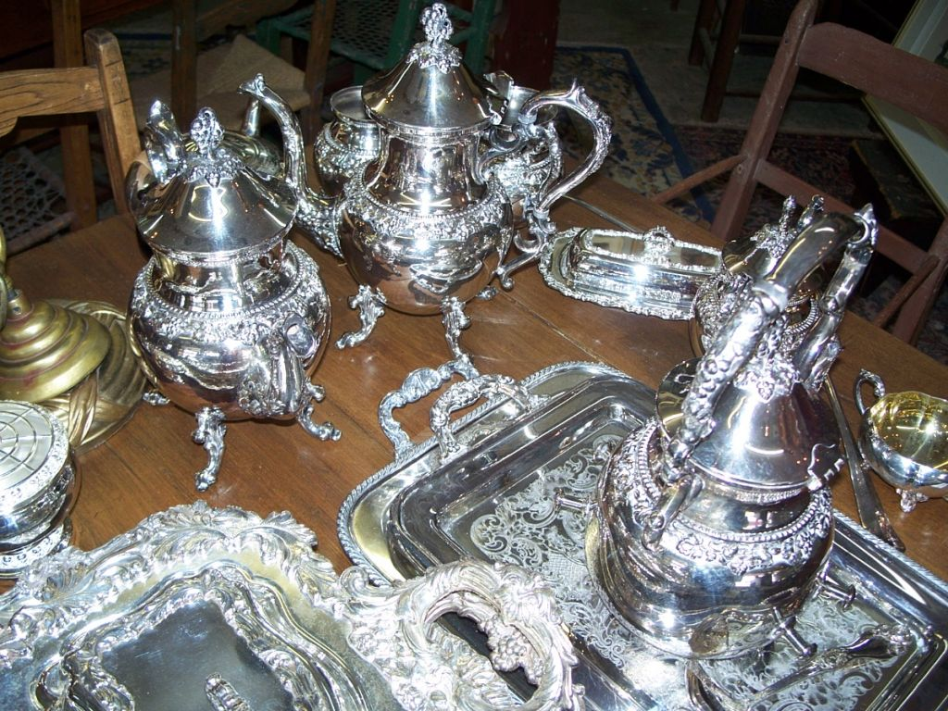
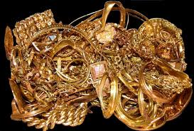
Quelques jours après, Haroune eut vent de cela. Il se rendit aussitôt chez lui, mit tout son or, son argent et ses argenteries dans un grand sac et porta le sac chez Khalid.

Slide 16
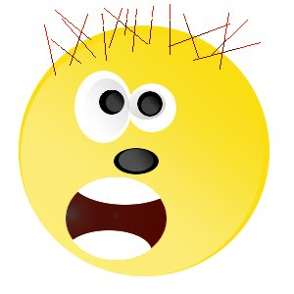
En voyant Haroune arriver, Khalid eut peur craignant que Haroun soit venu le battre. Khalid sortit de la maison, se mit à genoux et supplia Haroun : "Ô Haroun, je suis vraiment désolé. Je ne voulais pas raconter des ragots sur ton compte. S’il te plaît, ne me bats pas!!"

Slide 17
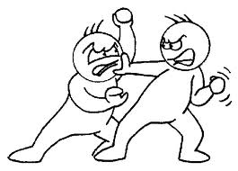
Haroun dit : "Je ne suis pas venu pour te battre. Je suis venu te donner cet argent et cette fortune." Khalid eut le choc de sa vie. Haroun continua : "Khalid, je suis venu te remercier! Tiens, prends ma fortune. "

Slide 18
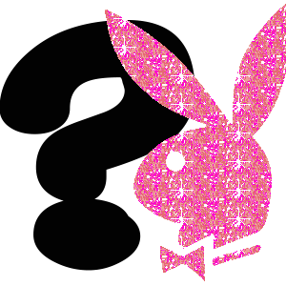
Khalid se releva et demanda : "Pourquoi me donnes-tu ta fortune alors que je t’ai insulté et que j’ai sali ton nom auprès des gens ?"

Slide 19
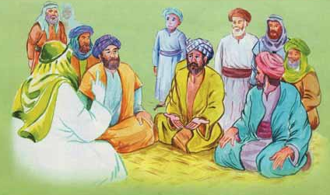
Haroun répondit : "Le Saint Prophète (s) a dit que lorsqu’une personne dit du mal d’une autre personne DERRIÈRE SON DOS, les sawàbs de cette première sont transmis à la deuxième."

Slide 20
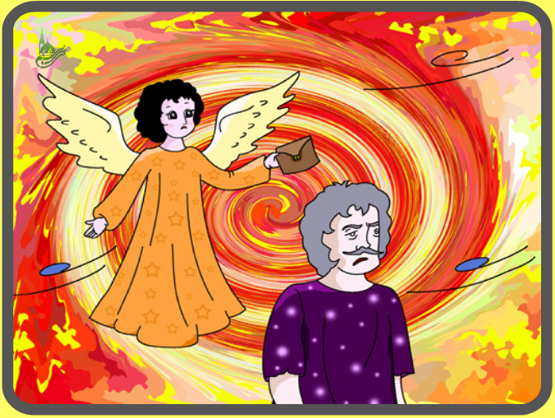
Il ajouta : "Maintenant que tu as dit du mal de moi derrière mon dos, je te remercie de m’avoir donné tous tes sawàbs. Cet argent est trop peu comparé au nombre de sawàbs que tu m’as donnés."

Slide 21
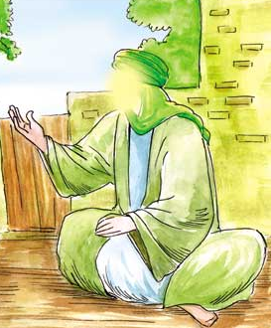
Cela montre combien le Ghîbat et le Tohmat sont mauvais. Une fois, il était un homme qui fit un tohmat sur notre sixième Imam.

Slide 22
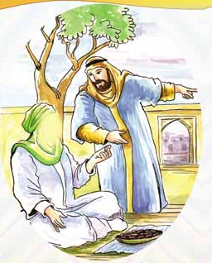
Imam (a) n’en savait rien jusqu’à ce qu’un de ses “amis” vint lui dire :
Ô Imam, j’ai appris une nouvelle terrible. Cette personne propage une telle chose à votre encontre."

Slide 23
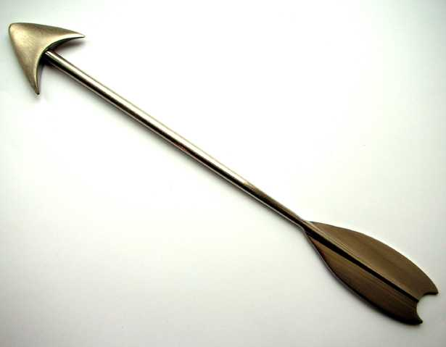
Imam (a) fut en colère contre son “ami” et lui dit : "Dis-toi que la personne qui a fait le tohmat sur moi a envoyé une flèche vers moi. Je ne l’ai pas entendu donc la flèche ne m’a pas touché. Mais, en me l’apprenant, toi, tu as ramassé la flèche du sol pour la planter sur moi."

Slide 24
Pourquoi est-ce que le ghîbat et le tohmat sont haràm ? Ils sont Haràm parce qu’ils salissent la réputation et l’honneur des gens. En disant du mal de quelqu’un, vous faites en sorte que les autres en pensent du mal.

Slide 25
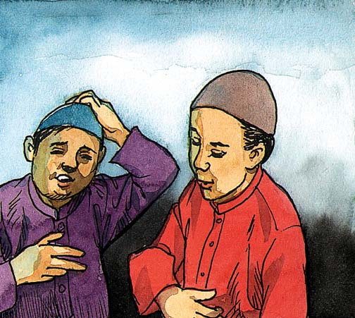
Une autre raison pour laquelle c’est mauvais, c’est que les gens en question ne sont pas présents pour se défendre. Si vous entendez du mal des autres, vous devez laisser aux autres l’occasion de se défendre et de s’expliquer, avant de croire ce que vous entendez.
Idriss m’a dit que tu avais écrasé les fleurs de son jardin, c’est vrai?

Slide 26
Ghîbat et Tohmat sont les fruits de la Jalousie. Lorsqu’une personne est respectée, a fait du bien, a aidé les autres, il y en aura toujours qui seront en colère et ne supporteront pas qu’une telle personne soit respectée par tous.

Slide 27
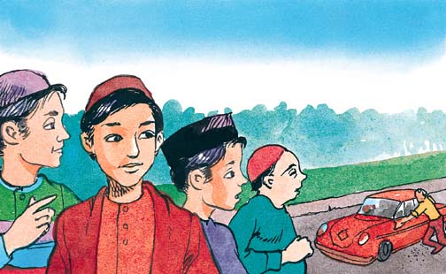
Résultat : on la jugera, on en dira du mal et on détruira sa réputation en semant le venin dans son caractère, en racontant des mensonges à son propos de manière à ce que le respect se transforme en outrage et en honte. De tels gens sont maudits par Allah.
Ne l’aidez surtout pas! Il ne le mérite pas! Vous savez, il a mis son père à la porte sous prétexte qu’il a perdu la tête! Vous imaginez!

